Slide 1

热烈欢迎
各位领导莅临公司视察指导

Slide 2

山東深海海洋科技有限公司
水環境在線監測與管理系統解決方案提供商

Slide 3

公司簡介
主營業務
運維服務
技術優勢
典型項目

Slide 4
創新、 責任、 感恩、 效率
Innovation Responsibility Gratitude Efficiency
公司簡介
PART
公司簡介
ONE

Slide 5
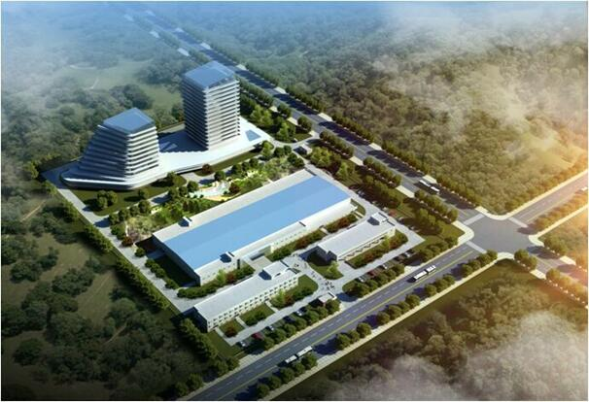
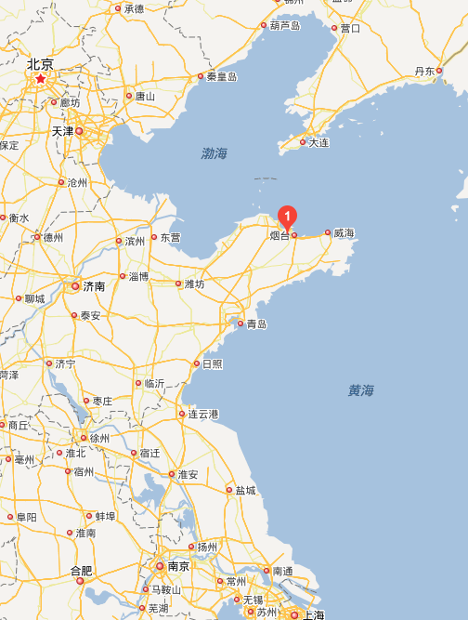
公司簡介
山東深海海洋科技有限公司是致力於水環境在綫監測與管理的系統解決方案提供商。公司註冊資本1.24億元，佔地面積32畝，建設有标准实验室和生產製造基地，是一家融合海洋高端裝備研發製造、物聯網和大數據應用的新興高新技術企業。

Slide 6






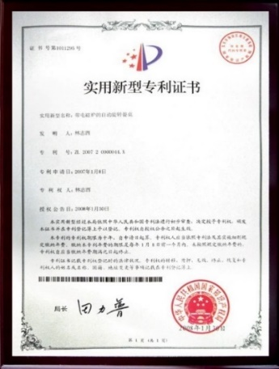
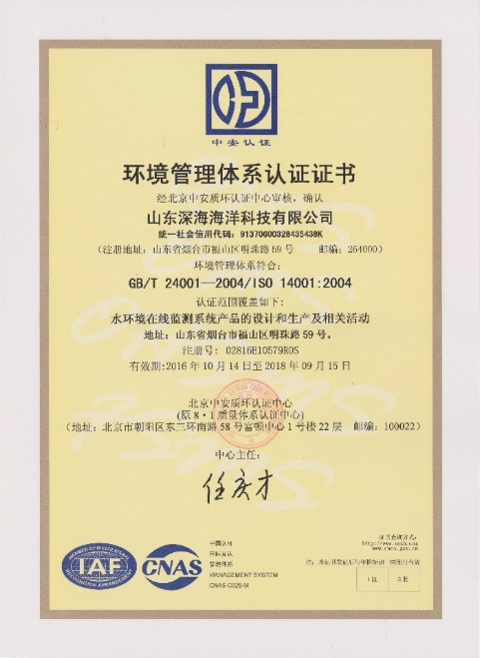


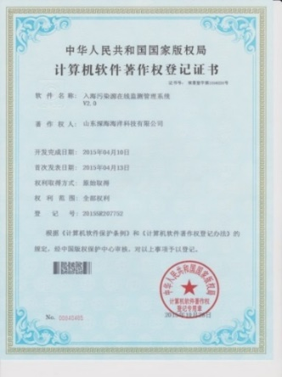
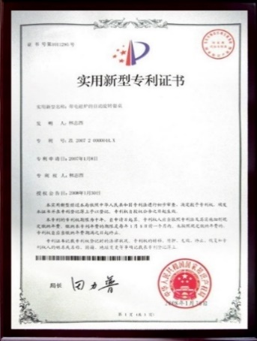
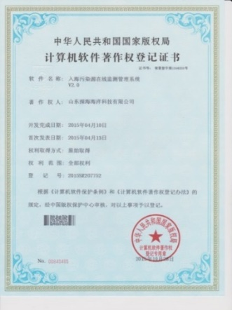
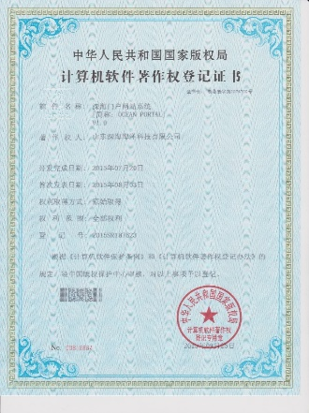
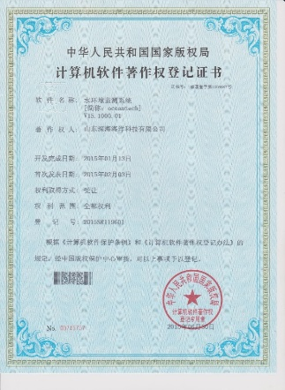
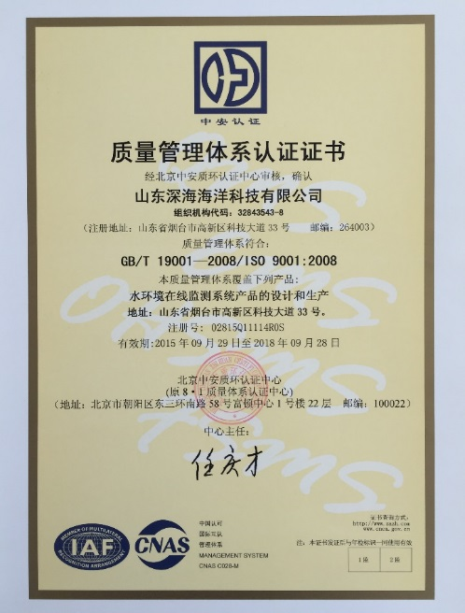


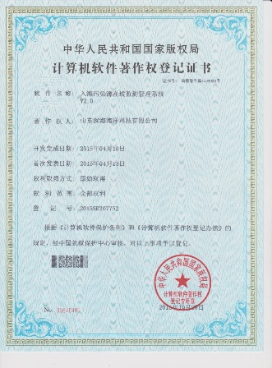
公司簡介
公司经过不断创新与技术攻关，取得多项专利与软件著作权。其中“无损伤缩微实验室在线监测技术”处于国际领先，国内唯一水平。彻底解决传统海洋环境监测技术存在的生物附着严重、维护周期短、系统稳定性低、数据可靠性差等难题。
Notes:
公司与美国 日本 新加坡 澳大利亚 等国家的公司建立合作关系.
质量管理体系 ISO9000
环境管理体系 ISO14001

Slide 7
公司簡介
標準制定
參與海標委組織的《海洋環境在綫水質監測系統》標準制定
參與國家海洋環境監測中心組織的《海洋環境在綫監測數據傳輸與交換技術規範》標準制定。
參與《山東省海洋環境在綫監測系統建設技術規程》制定。
參與《山東省海洋環境在綫監測系統運行維護技術規程》制定。

Slide 8
公司簡介
政產學研協同
國家海洋工程諮詢協會海岸科學與工程分會理事單位
國家海洋工程諮詢協會環境生態專業委員會理事單位
與中國海洋大學海洋與大氣學院共建海洋預報數字建模應用研究
與北京大數據研究院共建“海洋環境大數據實驗室”

Slide 9
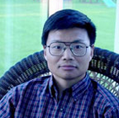
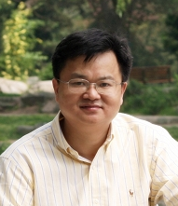
公司簡介
政產學研協同
海洋环境大数据实验室领军人
大数据研究院院长 鄂维南
中国科学院院士、数学家、北京大数据研究院院长、北京大学、普林斯顿大学教授。
海洋环境大数据实验室牵头人 张平文
中国科学院院士，长江学者，发展中国家科学院院士 北京大学副教务长, 学科建设办公室主任 北京大学科学与工程计算中心常务副主任北京大学数学科学学院党委书记、常务副院长
Notes:
公司成立海洋大数据项目组,与海洋环境大数据实验室组成战略合作关系.

Slide 10
創新、 責任、 感恩、 效率
Innovation Responsibility Gratitude Efficiency
主營業務
PART
主營業務
TWO

Slide 11
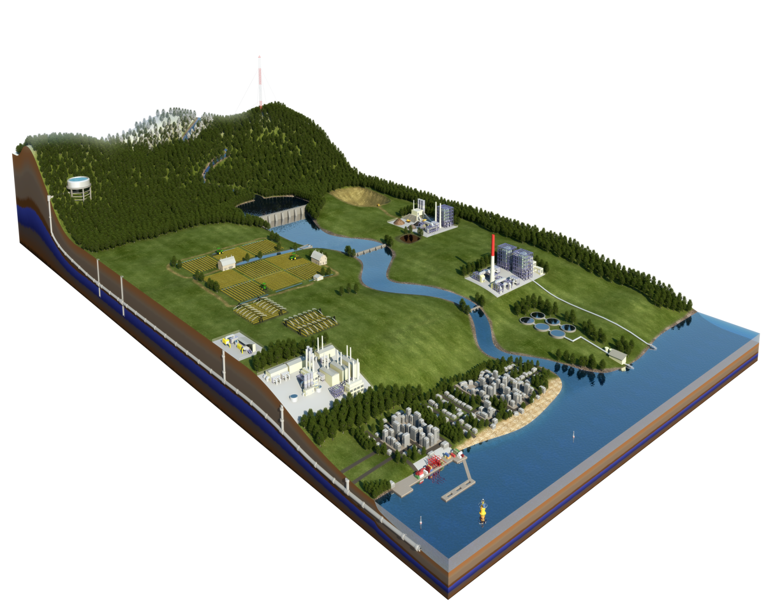
主營業務
海水浴場
海洋保護區
入海污染源
工廠化養殖
海洋重點功能區
海洋石油工程
排污口
河流、湖泊
海洋牧場、垂釣基地

Slide 12
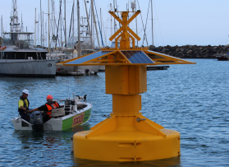
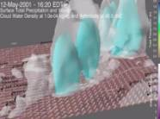


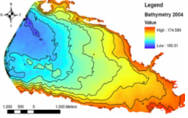
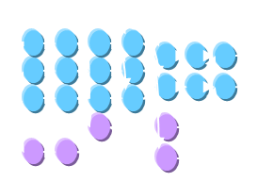
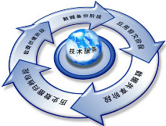

主營業務
海洋保護區在綫監測與管理
水質數據
水文數據
氣象數據
使用標準
歷史數據
實時數據
其他信息
高性能數據處理與分析平台
先進的數據管理技術
豐富的數據應用體系
政策制定與監管
發展規劃
通過一個整合的、易於用戶使用的系統，為海洋保護區相關的管理和行業提供綜合的，可定制的信息服務。
安全與
報警
海洋保護區
研究
应急响应
執法

Slide 13
主營業務
氣象參數：氣溫、氣壓、相對濕度、降水量、太陽輻照度、風速、風向等、能見度；
水文參數：水深、流速、流向、流量、波高、波週期、潮汐等；
常規水質參數：溫度、pH、鹽度、DO、濁度、TDS、TSS、 COD、TOC、
BOD、葉緑素-a、藍緑藻等；
營養鹽參數：硝酸鹽、亞硝酸鹽、磷酸鹽、氨氮、總磷、總氮；
其他參數：石油類、核輻射、水下影像等。

Slide 14
運維服務
PART
運維服務
THREE

Slide 15
運維服務
專業運維團隊
信息系統例行維護、傳輸故障運維，系統運行兼容性維護
系統集成工程師
儀器校準、濕化學設備維護
化學工程師
機械工程師
系統硬件、設備運行維護
運維服務團隊

Slide 16
運維服務
1+2運維模式
1+2運維模式
山東深海海洋科技有限公司項目運維方案
項目 | 具體方案
試運行 | 試運行期間開展一次數據比測工作，根據數據比測結果進行儀器校準和數據質量控制； 豐澤試運行期間浮標系統和數據平臺故障的解決。
跟蹤評估 | A | 投放1個月後，進行回訪檢查，并作出評估報告： 生物附着現象； 系統各功能模塊工作狀態評估。
 | B | 投放6個月后，進行一次系統運行狀況評估： 生物附着現象； 各零部件安全檢查； 電源電壓狀況檢查； 監測設備狀態檢查； 電纜檢查。
 | C | 投放12個月後，進行一次系統運行狀況評估： 生物附着現象； 電源電壓狀況檢查； 監測設備狀態檢查； 電纜檢查。
例行維護 | 1個月 | 系統運行狀況檢查，搭載平臺表面清潔。如有濕化學方法檢測設備，按照試劑性能進行維護。
 | 3個月 | 更換必要耗材； 常規水質參數校準一次； 對系統關鍵部件進行檢查。
 | 6個月 | 系統整體檢查； 儀器校準； 設備清洗。
 | 12個月 | 電力系統狀況評估，更換易損件； 通訊系統檢查。
應急響應：24小時內響應，48小時內解決

Slide 17
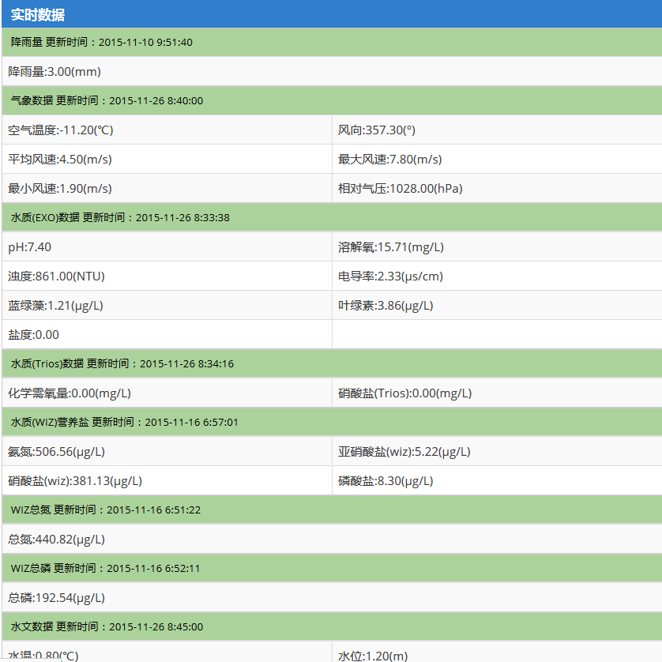

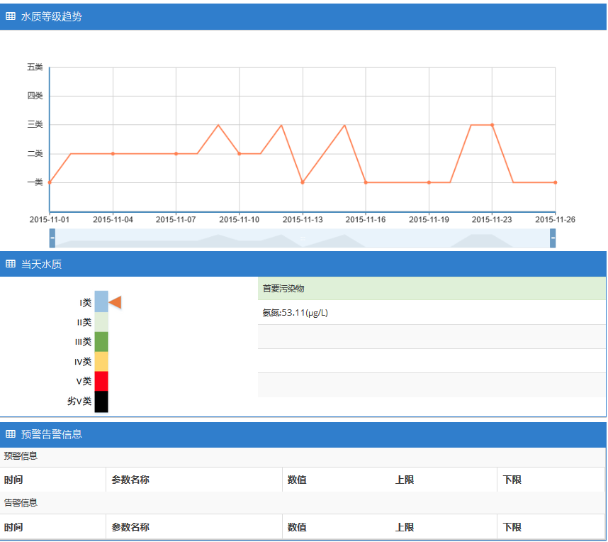
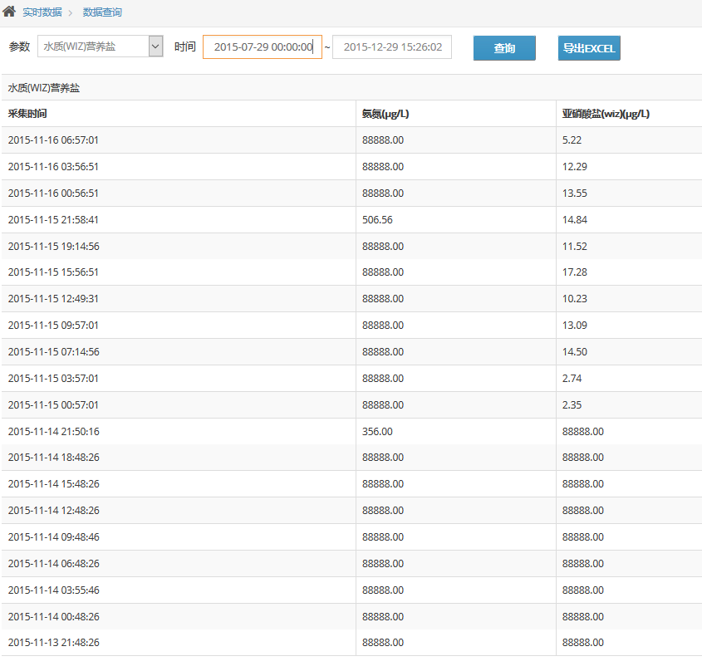
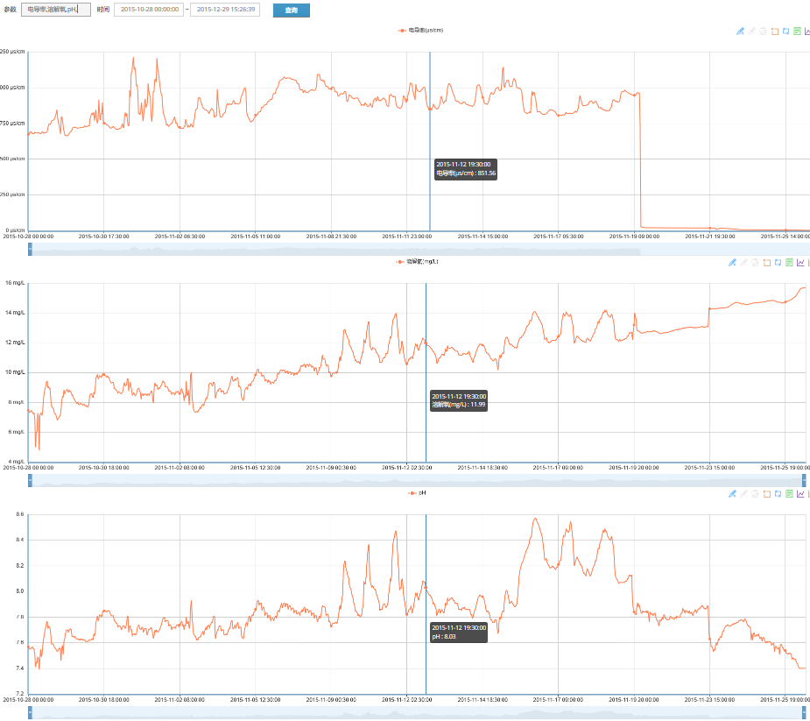
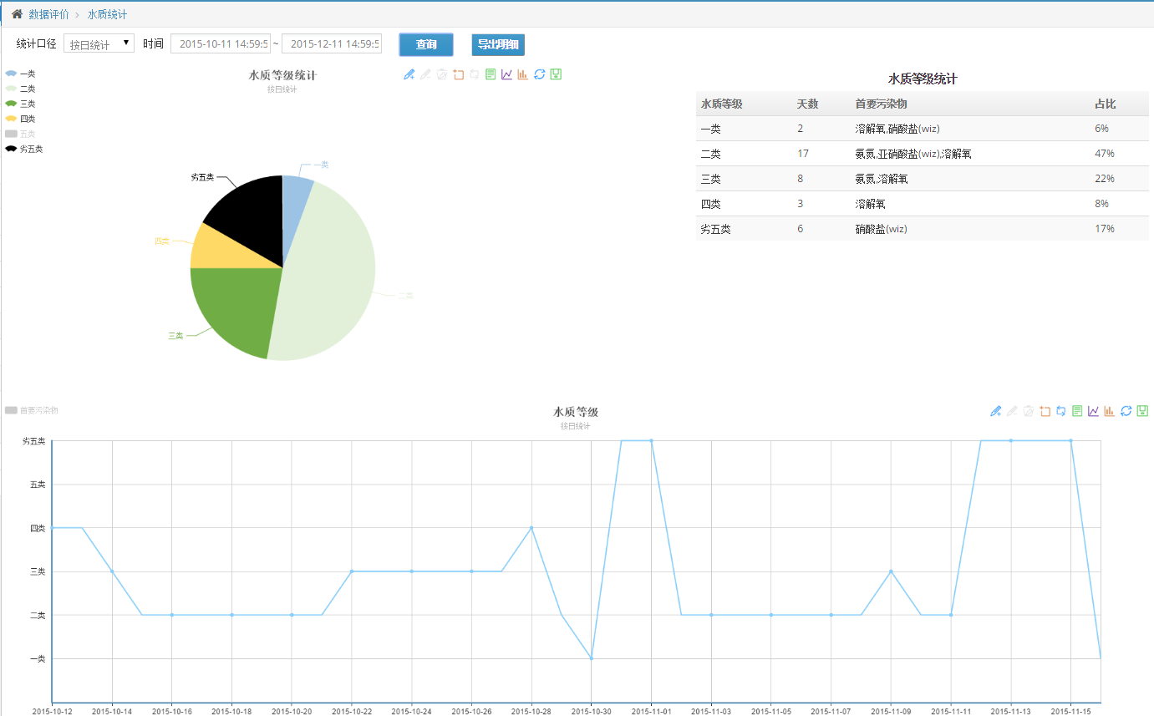
運維服務
多元化信息服務
實時數據
水質評價
歷史數據查詢
水質趨勢分析
水質情況統計

Slide 18
技術優勢
PART
數據實時性
Real-time Property
先進性
Advancement
優勢
Advantage
數據安全性
Data Security
穩定性
Stability
FOUR
數據可靠性
Data Reliability
靈活性
Flexibility

Slide 19
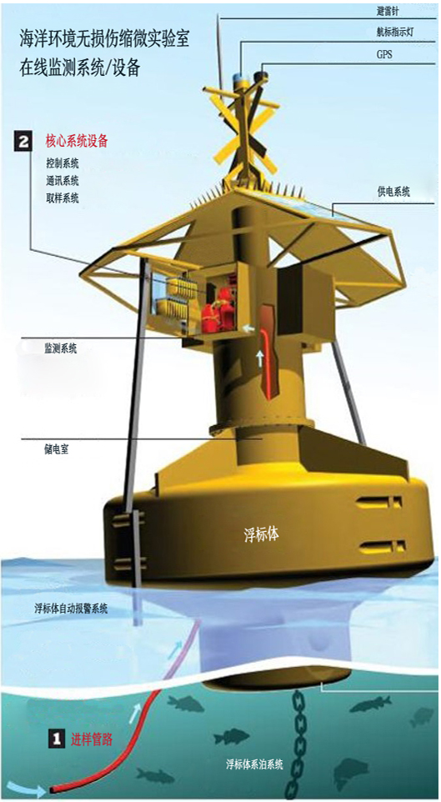
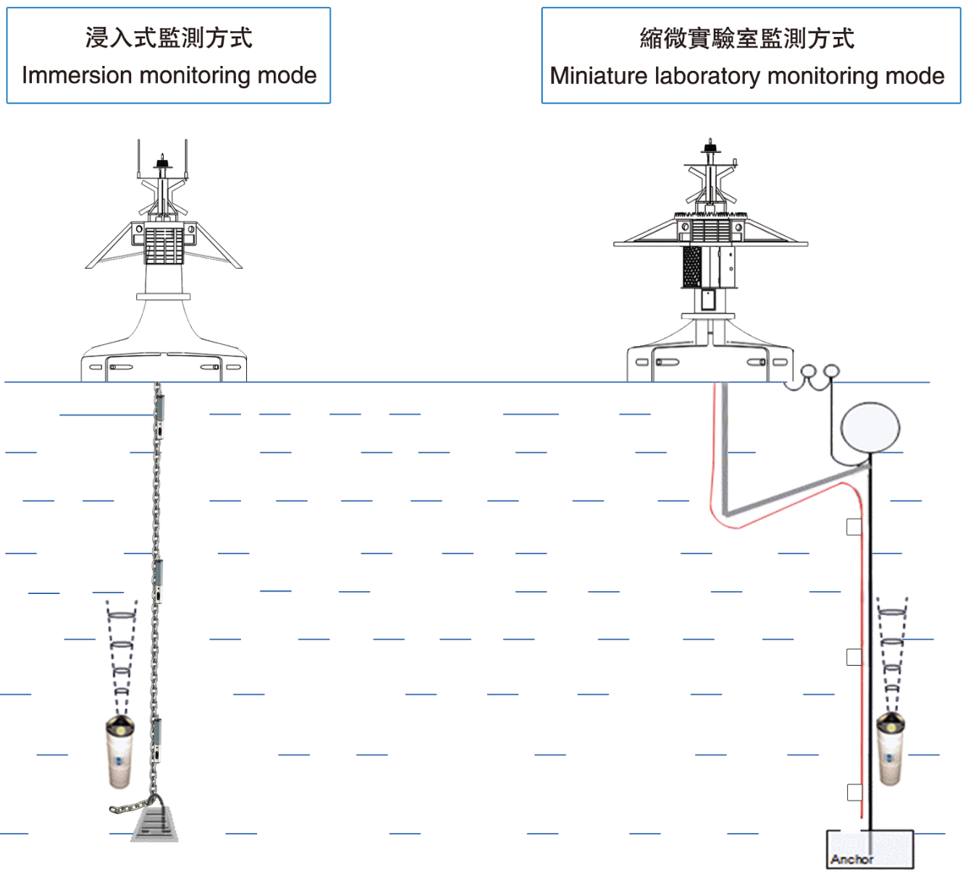
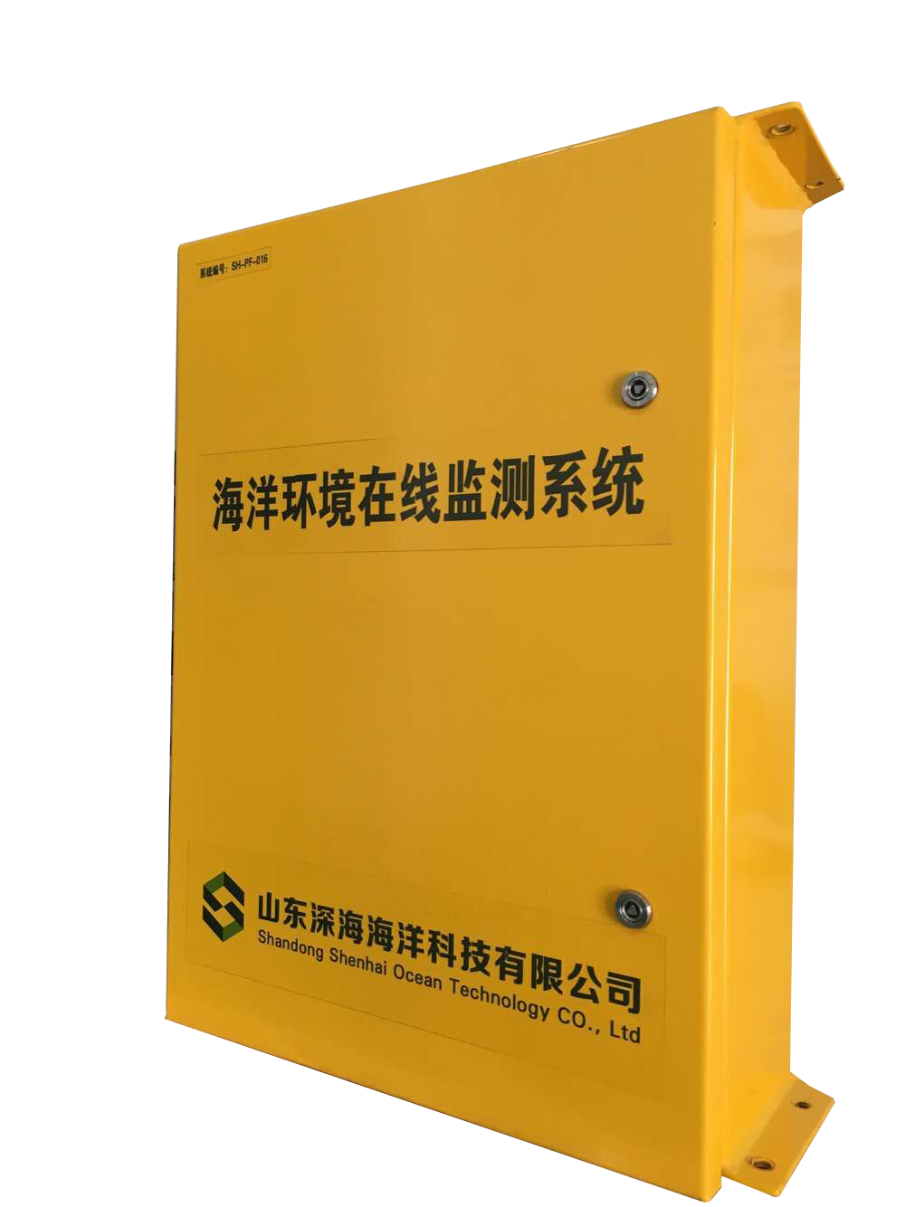
技術優勢
先進性
传统浸入式监测方式
缩微实验室监测方式

Slide 20
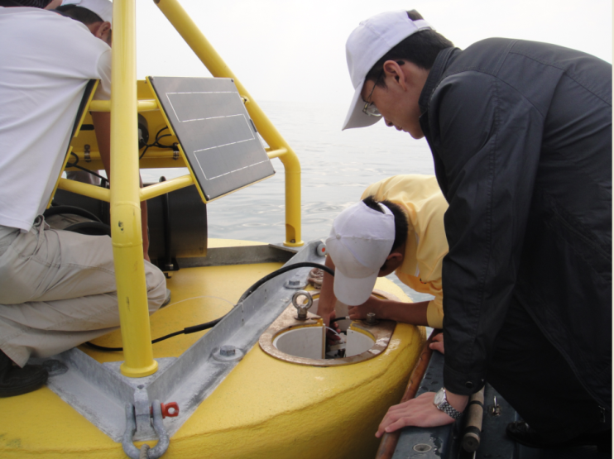
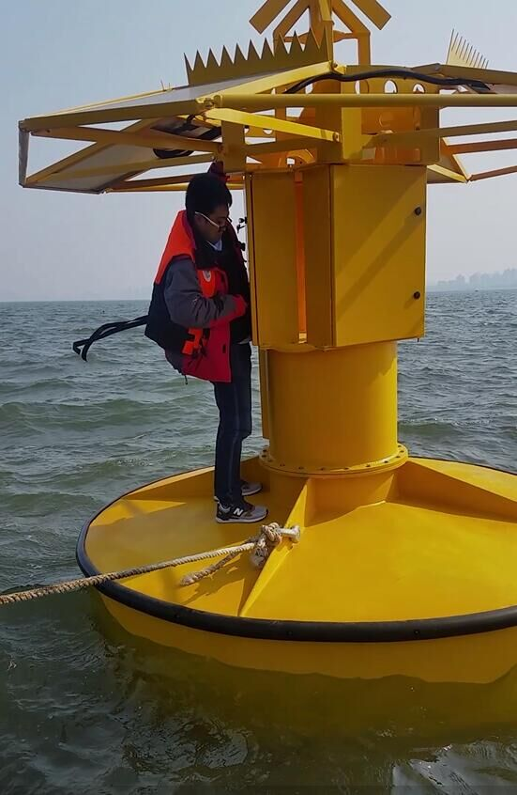
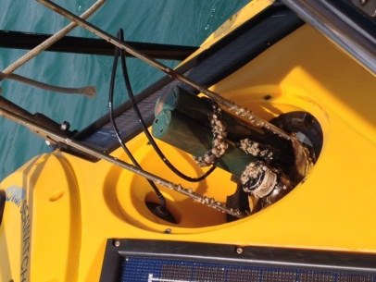
技術優勢
先進性
传统浸入式监测方式
縮微實驗室監測方式

Slide 21
技術優勢
PART
數據實時性
Real-time Property
先進性
Advancement
優勢
Advantage
數據安全性
Data Security
穩定性
Stability
FOUR
數據可靠性
Data Reliability
靈活性
Flexibility

Slide 22
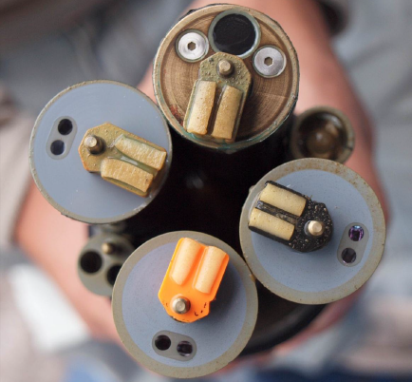
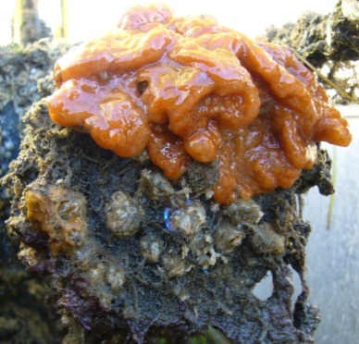
技術優勢
穩定性
PK
縮微實驗室監測方式90天後
傳統浸入式監測方式90天後

Slide 23

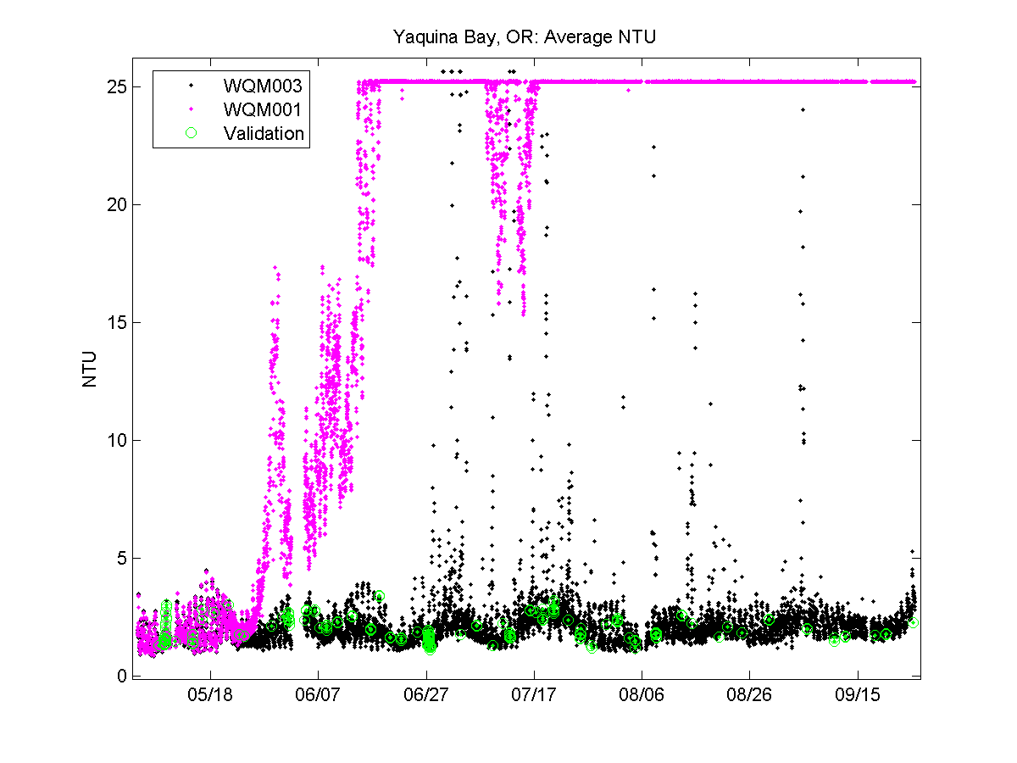
技術優勢
穩定性
以濁度為例的長期監測穩定性比對
初始狀態
18天后
開始出現問題
35天后直接入水
的方式完全失效
90天週期
縮微實驗室監測方式
90天后設備正常運行
縮微實驗室監測
浸入式監測
有效的測量

Slide 24
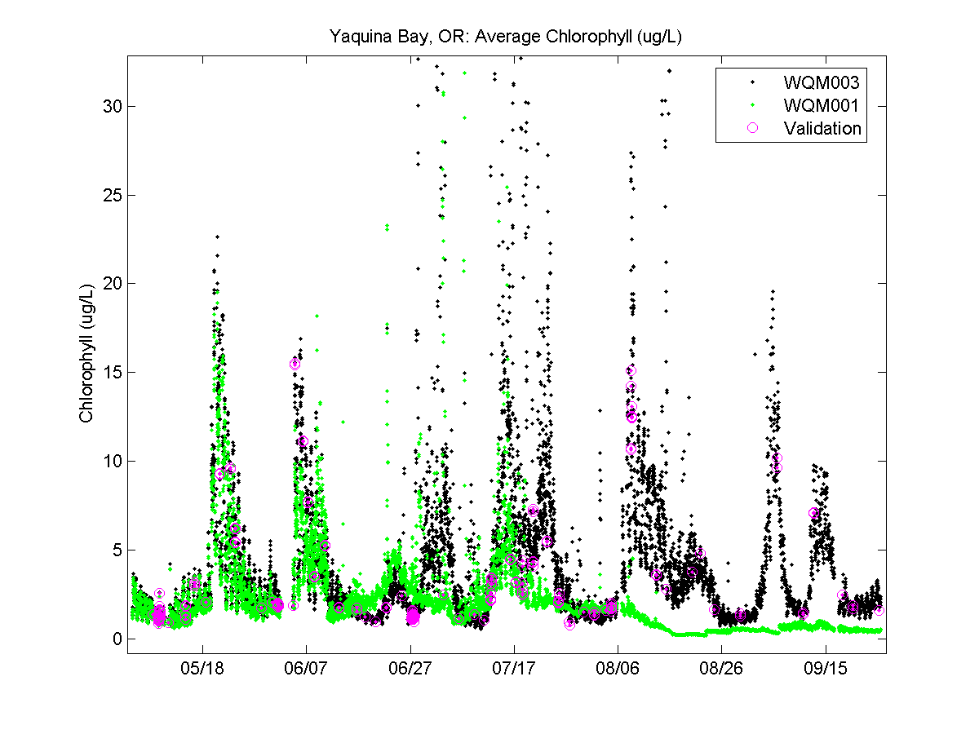
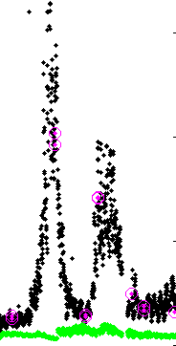
技術優勢
穩定性
以葉緑素為例的長期監測穩定性比對
初始狀態
設備在水中直接測量30天后的狀態
設備在水中直接測量55天后完全失效
90天監測週期
縮微實驗室監測方式
90天后設備正常運轉
縮微實驗室監測方式
浸入式監測方式
有效的測量

Slide 25
技術優勢
PART
數據實時性
Real-time Property
先進性
Rdvancement
優勢
Advantage
數據安全性
Data Security
穩定性
Stability
FOUR
數據可靠性
Data Reliability
靈活性
Flexibility

Slide 26
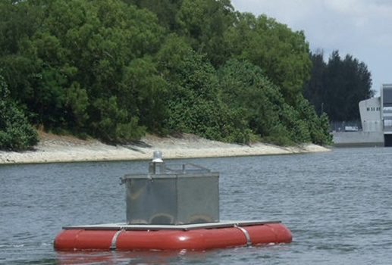
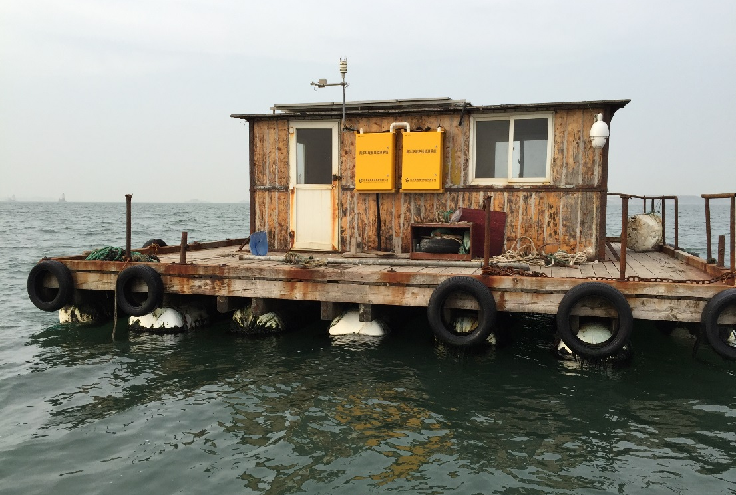
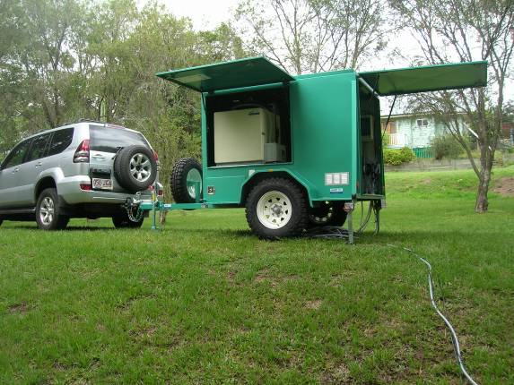
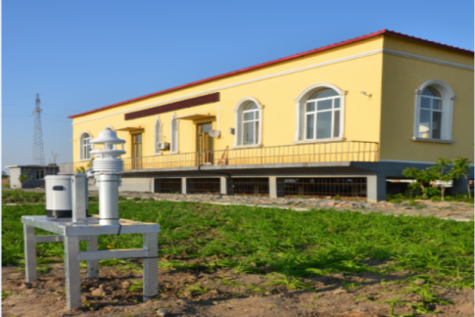
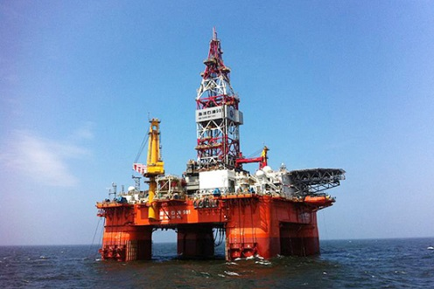
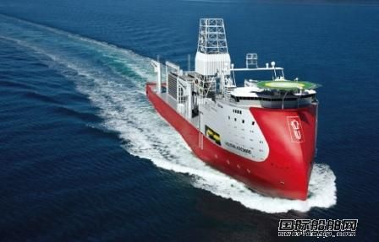
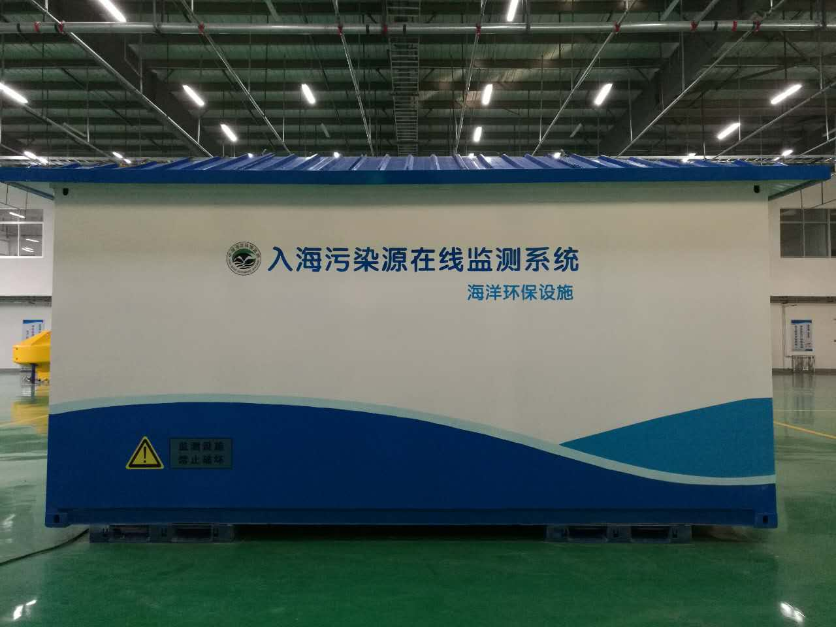
技術優勢
靈活性
搭載方式靈活

Slide 27
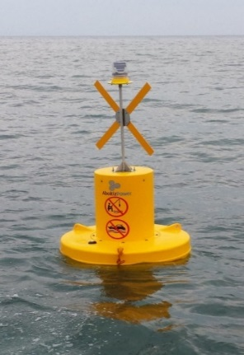
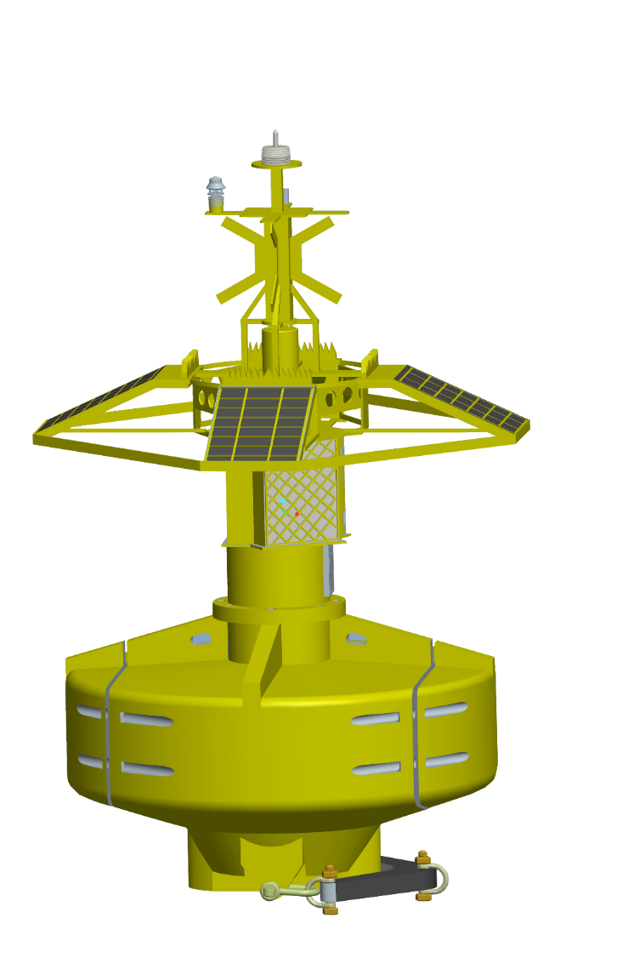
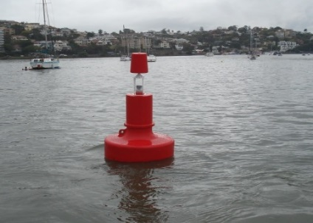
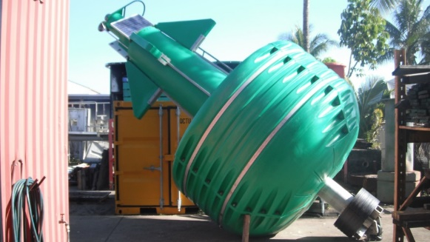
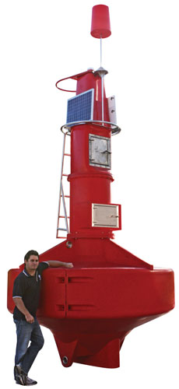
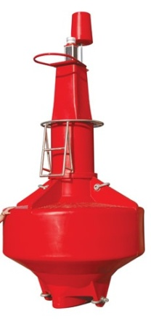
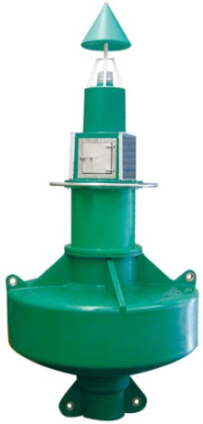
SL-B1250 & SL-B1500
技術優勢
靈活性
浮標平臺多樣
T- 2600
T- 3000
P-1750, N-2200 & A-2600

Slide 28
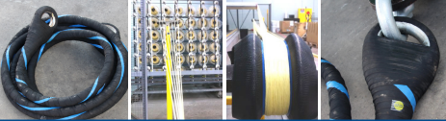





技術優勢
靈活性
錨系系統多樣-复合锚链

Slide 29




技術優勢
靈活性
通訊方式靈活
北斗衛星
3G網絡
C
A
A
D
B
C
其他
專網
D
B
演界网诞生于2013年，基于演示

Slide 30
技術優勢
PART
數據實時性
Real-time Property
先進性
Advancement
優勢
Advantage
數據安全性
Data Security
穩定性
Stability
FOUR
數據可靠性
Data Reliability
靈活性
Flexibility

Slide 31
技術優勢
數據可靠性
在綫監測數據與國家海洋環境監測中心實驗室數據比對
pH顯著相關，且無顯著差異；
98.44%數值的相對誤差在±2%以内。
数据来源於2015年“入海污染源在綫監測試點站

Slide 32
技術優勢
數據可靠性
在綫監測數據與國家海洋環境監測中心實驗室數據比對
溶解氧在綫數據與實驗室數據顯著相關；
95.16%數據的相對誤差在±20%以内。
数据来源於2015年“入海污染源在綫監測試點站”

Slide 33
技術優勢
數據可靠性
在綫監測數據與國家海洋環境監測中心實驗室數據比對
鹽度在綫數據與實驗室數據顯著相關；
94.74%數據的相對誤差在±5%以内。
数据来源於2015年“入海污染源在綫監測試點站”

Slide 34
技術優勢
數據可靠性
在綫監測數據與國家海洋環境監測中心實驗室數據比對
鹽度在綫數據與實驗室數據顯著相關；
94.74%數據的相對誤差在±5%以内。
数据来源於2015年“入海污染源在綫監測試點站”

Slide 35
技術優勢
數據可靠性
在綫監測數據與國家海洋環境監測中心實驗室數據比對
硝酸鹽在綫數據與實驗室數據顯著相關；
88%數據的相對誤差在±20%以內。
数据来源於2015年“入海污染源在綫監測試點站”

Slide 36
技術優勢
數據可靠性
2013年夏，烟台海域海參大規模死亡原因分析
数据来源於2013年四十里灣海域在綫監測數據

Slide 37
技術優勢
數據可靠性
2013年夏，烟台海域海參大規模死亡原因分析
数据来源於2013年四十里灣海域在綫監測數據

Slide 38
技術優勢
PART
數據實時性
Real-time Property
先進性
Advancement
優勢
Advantage
數據安全性
Data Security
穩定性
Stability
FOUR
數據可靠性
Data Reliability
靈活性
Fexibility

Slide 39

技術優勢
數據安全性
數據存儲安全：
站點存儲
服務器存儲
災備存儲
數據傳輸安全：
發送時算法加密，接收時解碼
有綫專網/無綫VPN

Slide 40
技術優勢
PART
數據實時性
Real-time Property
先進性
Advancement
優勢
Advantage
數據安全性
Data Security
穩定性
Stability
FOUR
數據可靠性
Data Reliability
靈活性
Flexibility

Slide 41



技術優勢
數據實時性
監測數據實時獲取
系統狀態實時獲取
異常數據報警
山東省煙臺深海監測站：溶解氧5.2mg/L，超出警戒值5.0mg/L；
取樣系統狀態: 運行正常。
監測時間：20150115 14:02
數據實時性

Slide 42

典型項目
PART
典型項目
FOUR

Slide 43


典型項目
遼河試點站/示範站建設
2015年、2016年我公司成功實施國家海洋局入海污染源在線監測試點站與示范站的建設任務，為我國海洋環境在線監測的發展起到積極地推動與示范作用。

Slide 44



典型項目
遼河試點站/示範站建設
年报
月报
周報表

Slide 45


典型項目
國家海洋局海洋環境保護司許國棟司長示範站視察指導工作

Slide 46

典型項目
國家海洋環境監測中心關道明主任試點站視察指導工作

Slide 47



典型項目
三亞市水質在綫監測浮標系統
海南省三亞市三亞河入海口水質浮標在線監測項目，在保證數據準確，系統穩定的前提下，該系統的例行維護周期可延長至2個月以上。

Slide 48

典型項目
渤海灣污染源在綫監測項目
鉴于渤海湾日益严重的环境问题，2016年，国家海洋局开始实施“渤海灣污染源在綫監測項目”，在已确定建设的10个站位中，我公司承担其中7個站位的建设任务。
渤海

Slide 49



典型項目
新加坡海洋環境綜合觀測網
Singapore

Slide 50

領導關懷
山東省海洋與漁業廳王守信廳長視察指導工作

Slide 51

領導關懷
煙臺市副市長陪同國家海洋局第三海洋研究所所長余興光視察指導工作

Slide 52


領導關懷
山東省海洋與漁業廳宋繼寶副廳長視察指導工作

Slide 53


領導關懷
山東省海洋與漁業廳姜清春副廳長視察指導工作

Slide 54
公司發展規劃
2019
专注于水环境在线监测系统的研发与建设
2018
海洋环境大数据研究与应用
2017
核心传感器研发、制造，扩
展海洋观测装备及水资源
综合管理。
2016
高端海洋观测设备研发制造

Slide 55

您把監測管理交給我，我把安全、可靠、滿意還給您！
謝謝
Thank you

